Slide 1

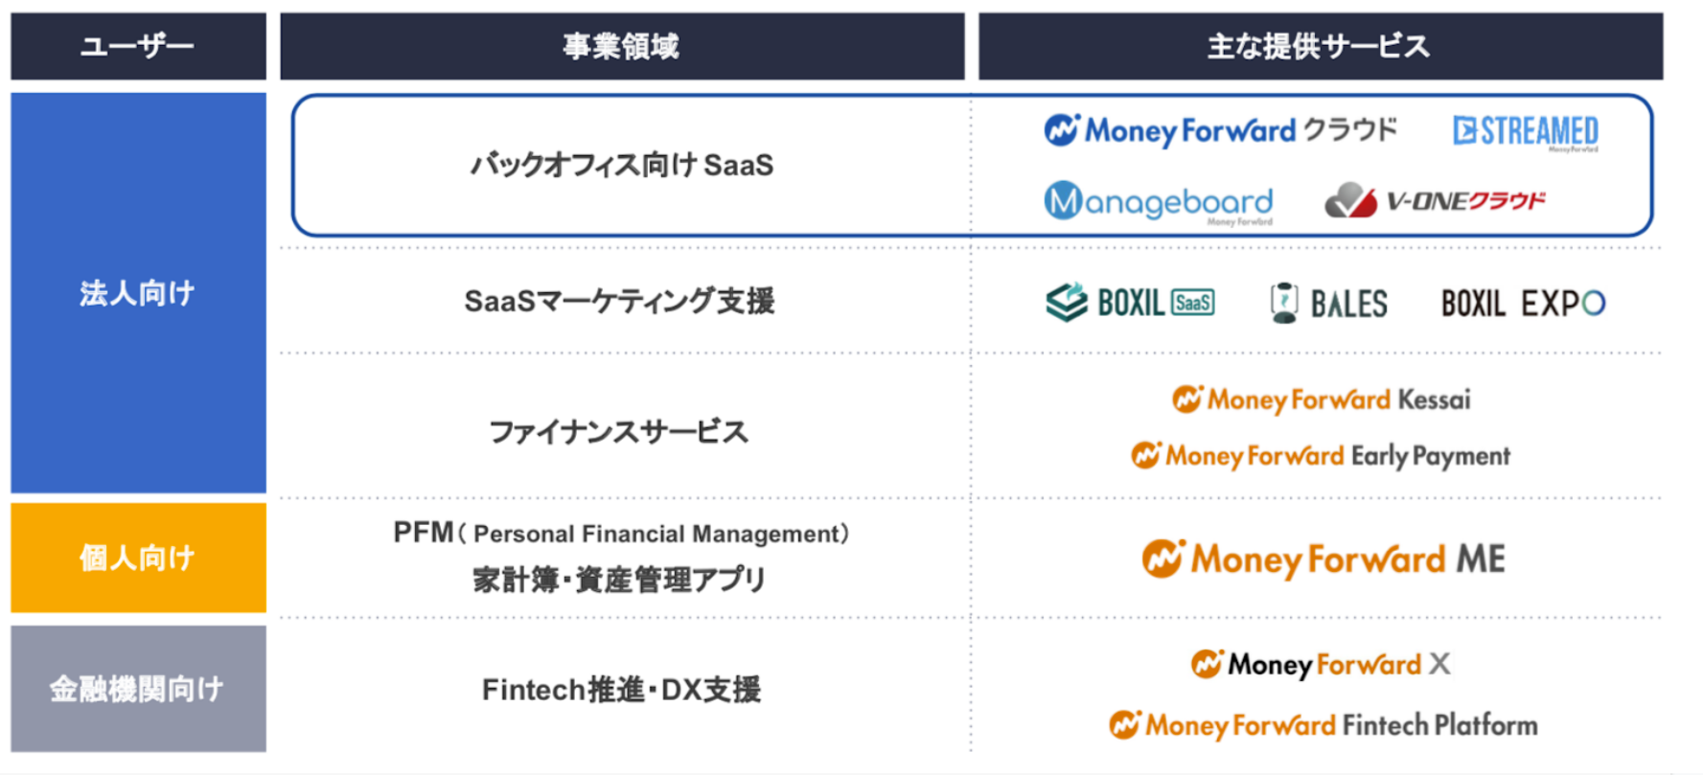
株式会社マネーフォワード紹介
SaaS×Fintech領域における国内最大級のユーザー基盤とプロダクトラインナップを提供

Slide 2
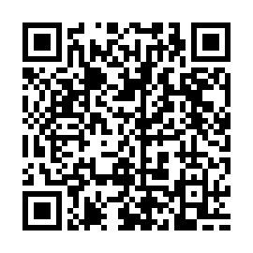

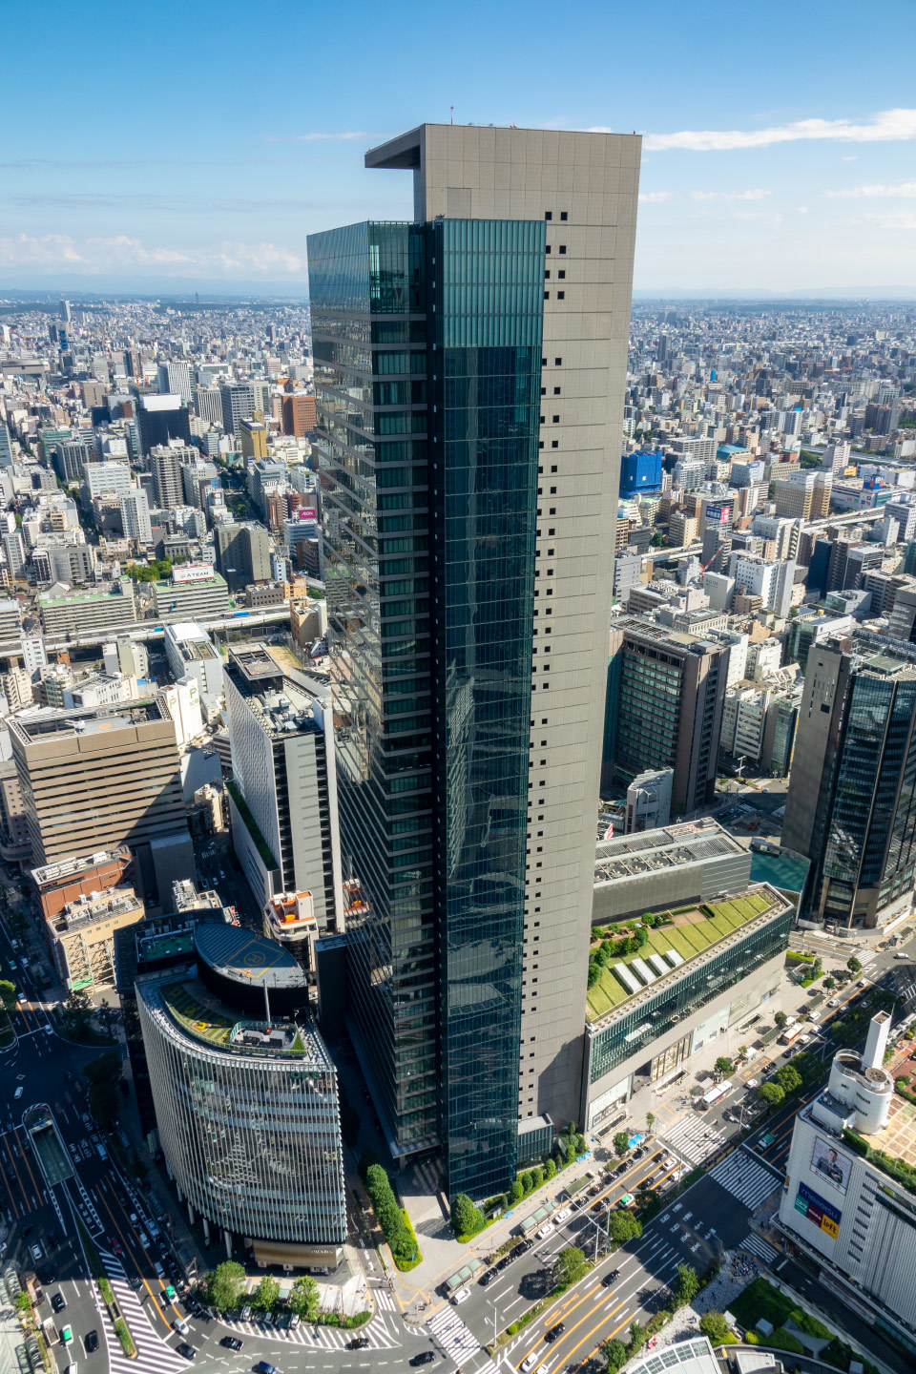
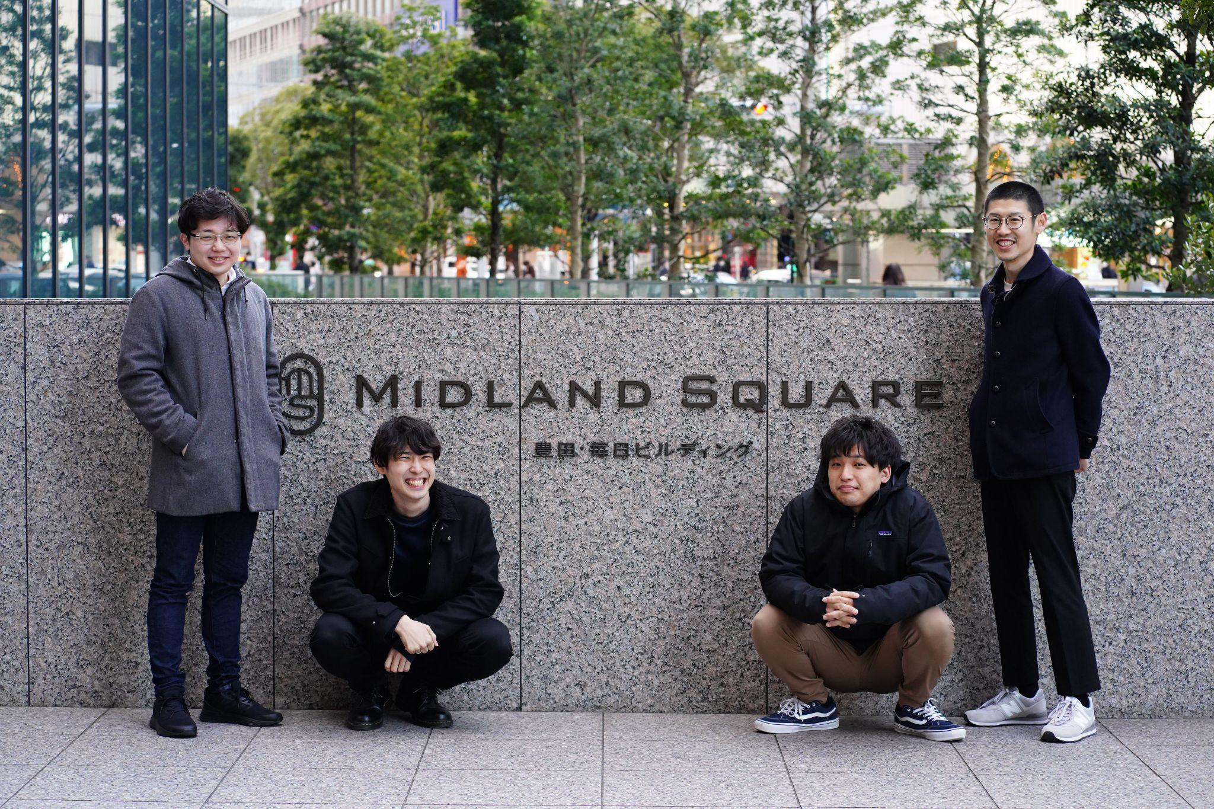
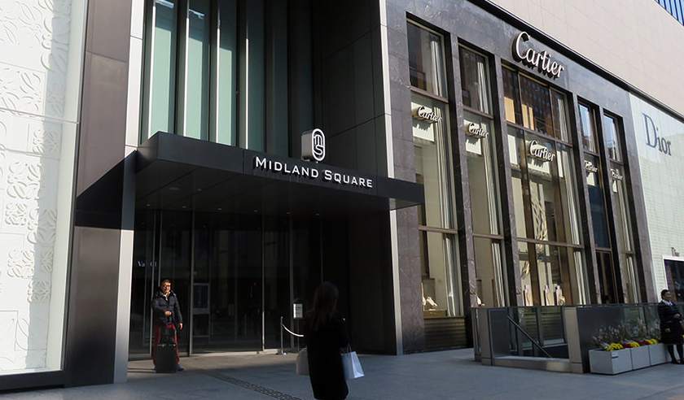
名古屋開発拠点紹介
2022年1月に開設。今春「ミッドランドスクエア13階」に新オフィスが完成予定 👏
拠点コンセプトは ”Growth Engine”
立ち上げメンバー絶賛募集中！詳しくは右のQRコードから！
ミッドランドスクエア13階/今春新オフィス開設予定

